Slide 1
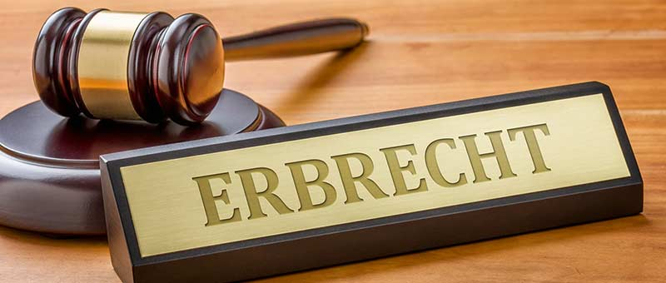



Rzeszower Universität
Fakultät für Rechtswissenschaften

Slide 2
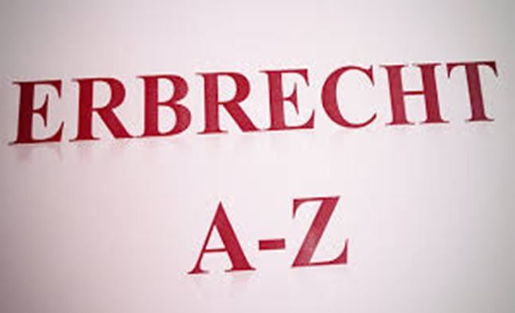
AGENDA
1.Der Begriff ,,das Erbrecht’’
2.Rechtliche Regelung
3.Begriffe:
-Erbfolge
-Testament
-Erbvertrag
-Pflichtteil
-Erbschein
4.Besonderheiten beim Erbrecht
5.Erbschaftssteuer - Freibetrag
6.Erblasser
7.Erbvetrag und Testament –Unterschiede
8.Erbengemeinschaft
9.Testierfähigkeit
10.Zusamenfasung

Slide 3
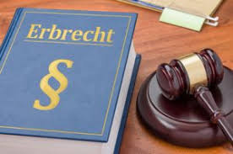
Der Begriff ,,das Erbrecht’’
Zu den Bestimmungen beim Erbrecht gehört:
die Bestimmung der Erben
wer das Erbe verwaltet
was vererbt wird

Slide 4
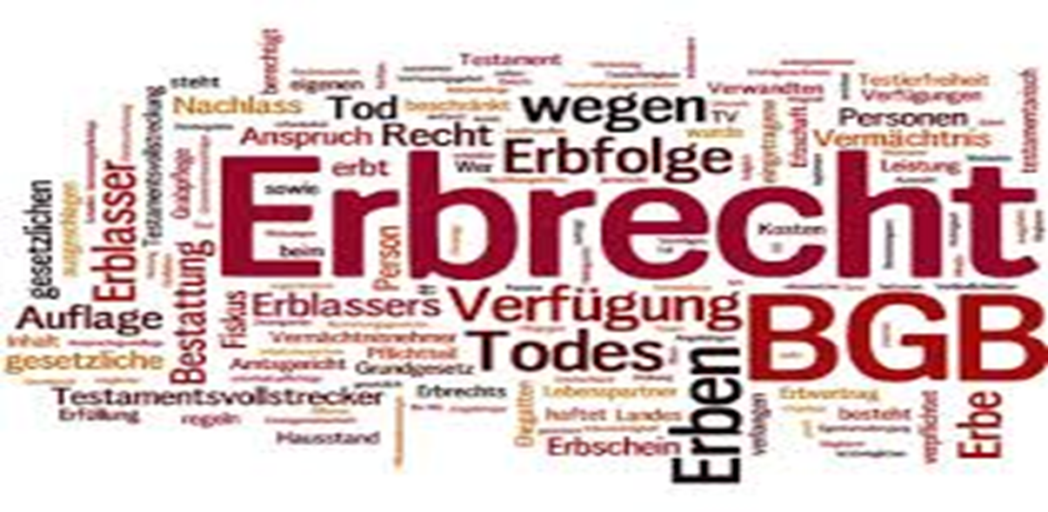
Rechetliche Regelungen
Das Erbrecht ist eine Sammlung von Gesetzen
im Bürgerlichen Gesetzbuch,
des Grundgesetzes.

Slide 5
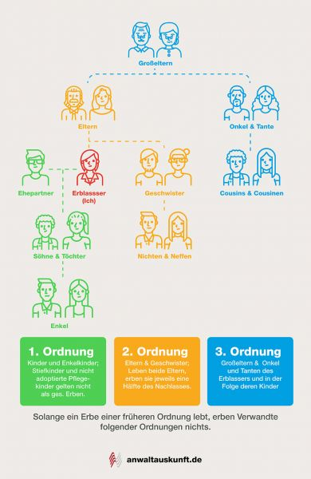
Erbfolge

Slide 6

Testament
,,Der Erblasser kann ein Testament nur persönlich errichten’-§ 2064 BGB

Slide 7
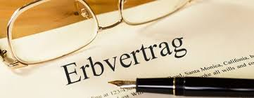
Erbvertrag
Der Vertrag wird zwischen dem Erblasser und mindestens einem Erben geschlossen.

Slide 8
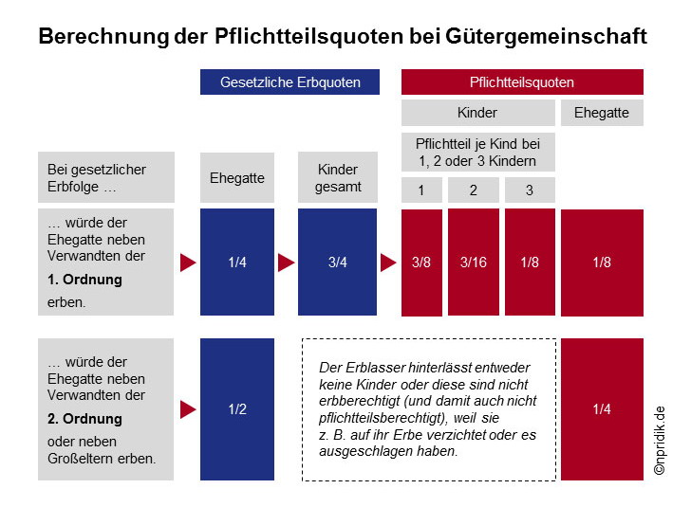
Pflichtteil

Slide 9
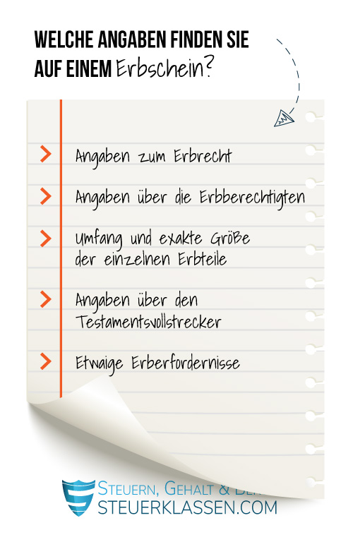
Erbschein
1. Erbschein für Alleinerben
2. Erbschein für Erbengemeinschaften (gemeinschaftlicher Erbschein)
3. Teilerbschein (jeder einzelne Erbe beantragt für sich einen Teilerbschein, in dem das einzelne Teilerbe benannt ist)
4. Erbschein für Gruppen (Zusammenfassung verschiedener Teilerbscheine)

Slide 10
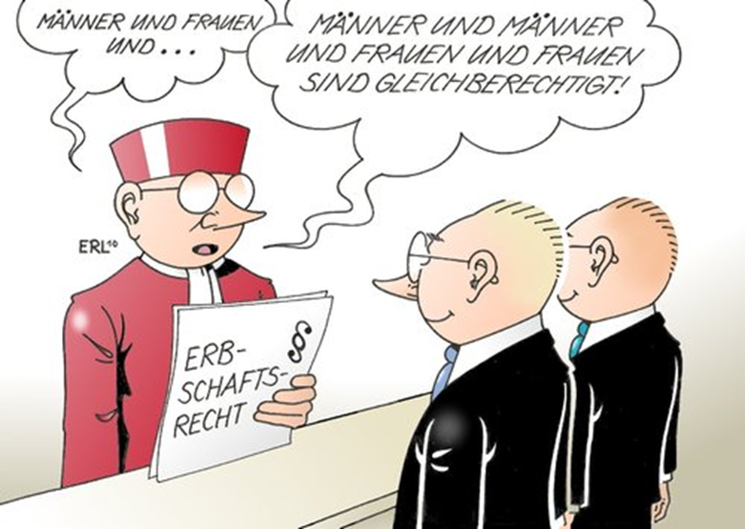
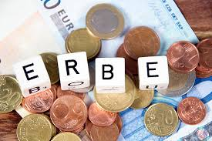
Besonderheiten beim Erbrecht

Slide 11
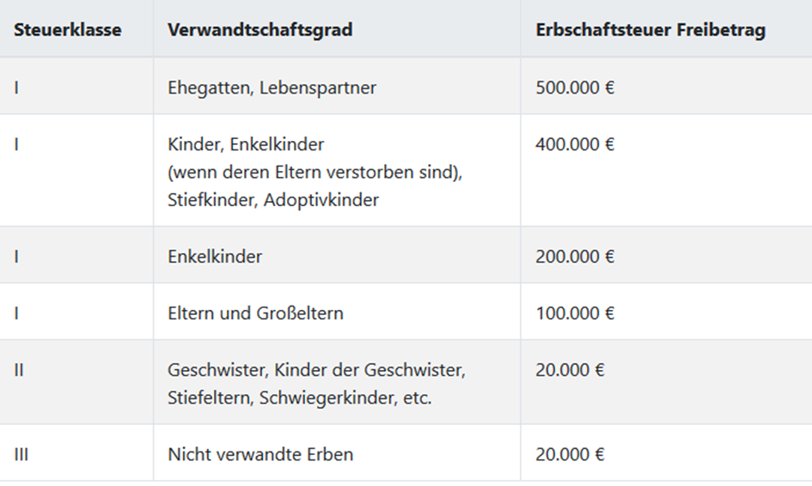
Erbschaftssteuer -Freibetrag
Die Erbschaftsteuer in Deutschland ist zusammen mit der Schenkungssteuer im ErbStG (Erbschaftsteuergesetz) geregelt.

Slide 12

Erblasser sind natürliche Personen, deren Nachlass nach ihrem Tod an andere Personen weitergegeben wird.

Slide 13
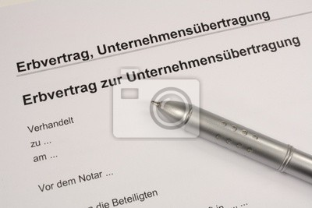

Erbvertrag und Testament -unterschiede
Erbvertrag
Testament
Ein Vertrag ist ein bindender Rechtsakt, der einseitig nicht widerrufen kann, falls es nicht eine entsprechende Klausel in dem Dokument gibt.
Ein Testament ist hingegen eine einseitig gesetzte Willenserklärung, die vom Erblasser jederzeit widerrufen werden kann.

Slide 14

Erbengemeinschaft
Die Mitglieder der Gruppe werden als Miterben bezeichnet.
§ 2032 BGB

Slide 15
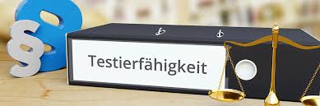
Die Testierfähigkeit -gilt als grundsätzliche Voraussetzung zur Errichtung eines Testaments

Slide 16
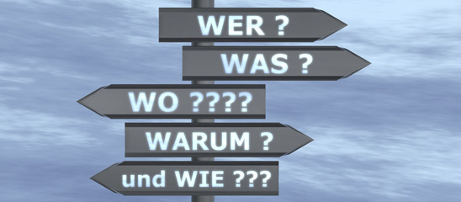
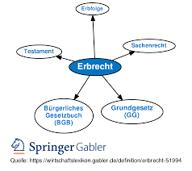
Zusamengfassung

Slide 17
Wortschatz:
das Erbrecht-prawo spadkowe,
die Erbfolge-kolejność dziedziczenia,
das Erbe-spadek,
der Erbvertrag-umowa o spadek
der Pflichtteil-zachowek
der Erbschein-stwierdzenie nabycia spadku
der Erblasser-spadkodawca
erben- (o)dziedziczyc cos po kims
das Erbschaftsrecht- prawo spadkowe
der Ehegatte-małżonek
Errichtung des Testaments-sporządzenie testamentu
die Bestimmung- regulacja
das Unternehmen-przedsiębiorstwo
die Erbunwurdigkeit-niegodność dziedziczenia
die Erbschaftssteuer-podatek spadkowy
die Hinterbliebenen-rodzina zmarłego
der, dieVestorbene-zmarły
das Nachlassgericht-sąd spadkowy
der Freibetrag-kwota wolna od podatku
die Willenserklärung-oświadczenie woli
die Erbgemeinschaft-wspólność spadkowa

Slide 18
Quellen:
https://www.steuerklassen.com/erbschaftssteuer/erbrecht/
https://www.google.com/search?q=erbrecht&tbm=isch&ved=2ahUKEwja0OCRyKHoAhVFuioKHb6iA7UQ
https://www.google.com/search?q=erbfolge&tbm=isch&ved=2ahUKEwiP6tq5yKHoAhXXzCoKHaUSB9IQ2-
https://www.google.com/search?q=erbschein&tbm=isch&ved=2ahUKEwjJmcCXyKHoAhVEzyoKHZ5jDS8Q
https://www.google.com/search?q=pflichteil&tbm=isch&ved=2ahUKEwiP6tq5yKHoAhXXzCoKHaUSB9IQ
https://www.google.com/search?q=erbvertrag&tbm=isch&ved=2ahUKEwiP6tq5yKHoAhXXzCoKHaUSB9IQ
https://www.google.com/search?q=erblasser&tbm=isch&ved=2ahUKEwjbhuHuyKHoAhVRwCoKHR5lCxQ
https://www.google.com/search?q=Erbschaftssteuer+Freibetrag&tbm=isch&ved=2ahUKEwik1saYyaHoAh
https://www.google.com/search?q=Erbengemeinschaft&tbm=isch&ved=2ahUKEwjm69jSyaHoAhXRCHcK
https://www.google.com/search?q=9.%09Testierfähigkeit&tbm=isch&ved=2ahUKEwirnLPWyaHoAhWMBX
https://pl.pons.com/t%C5%82umaczenie
https://www.google.com/search?q=vielen+danken+für+ihre+aufmerksamkeit&client=firefox-b-is-oem1&s

Slide 19


